Slide 1
“空闲奖励”
现在面临的手机危机
目前专家针对手机危机提出的对策
空闲奖励是更完美的解决之道
“空闲奖励”的挑战

Slide 2
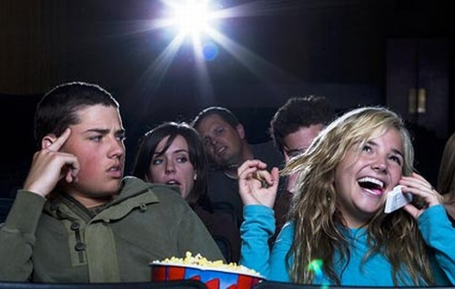
现在面临的手机危机
学生
受到的影响
生活产生变化
司机
交通事故
家庭
失去以往密切的关系
娱乐场所
电影院
Notes:
我针对这个问题做了一个调查，调查结果显示。。。
学生的注意力转换到玩手机上

Slide 3
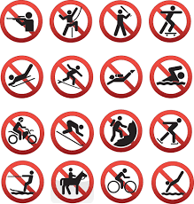
目前专家针对手机危机提出的对策
学校
禁止学生在上课时使用手机
让学生在进入学校时得把手机关机
教师有权利没收手机
司机
实施禁止边开车边使用手机的政策
其他的状况
家庭
娱乐场所
Notes:
权利被剥夺
专家则是一点都没有办法应付这些状况

Slide 4
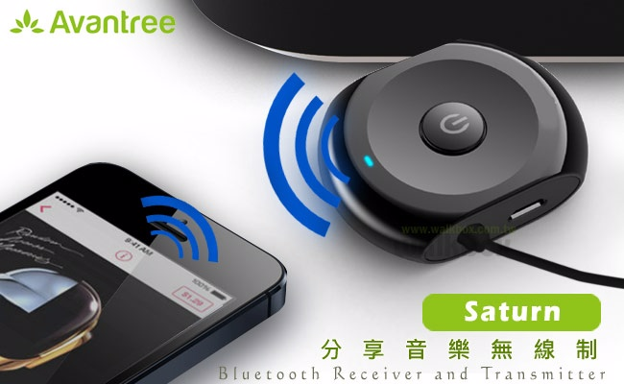
空闲奖励是更完美的解决之道
空闲奖励的部件
蓝牙发射器
应用程序
使用方法
学校
司机
家庭
娱乐场所
Notes:
设置
使他们乘车费的月费获得打折

Slide 5
“空闲奖励”的挑战
最可能会遭到反对的理由
被视为被动管理
每个人有权利来决定要不要使用它
最可能会遇到的挑战
目前的就业竞争日益激烈 ---- 手机是不可缺少的
将空闲奖励视为获得成功以及赚取金钱的工具
Notes:
借不到老板打来的电话

Slide 6
结论
目前的手机危机是不可忽视的
大部分的对策是弊大于利的
空闲奖励提供的完美办法

